Slide 1

博士入学复试报告
ME
、
汇报人：李冰川
Notes:
各位老师：下午好，我是李冰川，下面由我来做博士复试报告。

Slide 2
个人简介
目
01
录
02
项目经历
CONTENTS
03
研究动态与研究计划
04
致谢
Notes:
我的报告主要分为三个部分

Slide 3
Part
01
个人简介与科研背景
Notes:
第一个是我的个人简介与科研背景

Slide 4


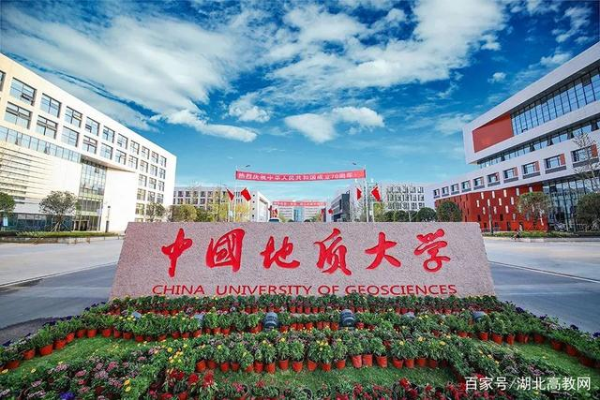
学习与工作经历
京北方信息技术股份有限公司； （JavaWeb开发）
瑞达期货股份有限公司;（Java服务端开发）
Notes:
首先简要介绍我的学习与工作经历。我本科毕业于中国地质大学（武汉），2009年毕业之后先后在京北方信息技术股份有限公司，瑞达期货股份有限公司工作;

Slide 5

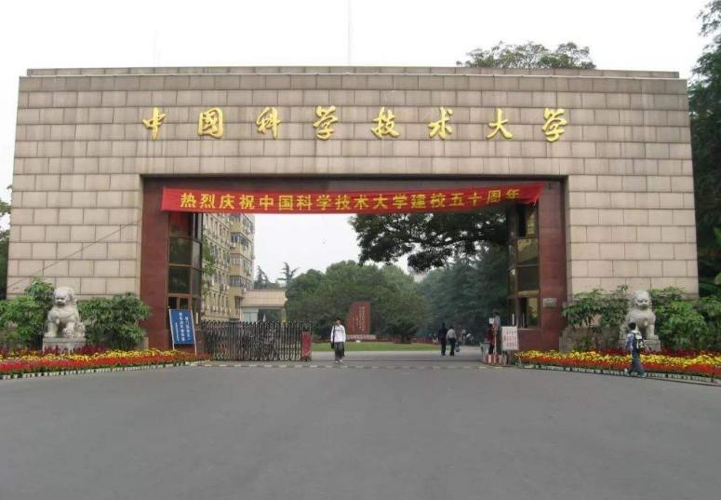
学习与工作经历
中国科学院深圳先进技术研究院；（研究生实习）
北京的卢深视科技有限公司;(图形学开发)
深圳趣途科技有限责任公司;（视觉算法）
Notes:
2016年考研调剂录取到中国科学技术大学软件学院，并在2019年3月顺利毕业。
毕业之后在北京的卢深视科技有限公司，深圳趣途科技有限责任公司工作至今。

Slide 6
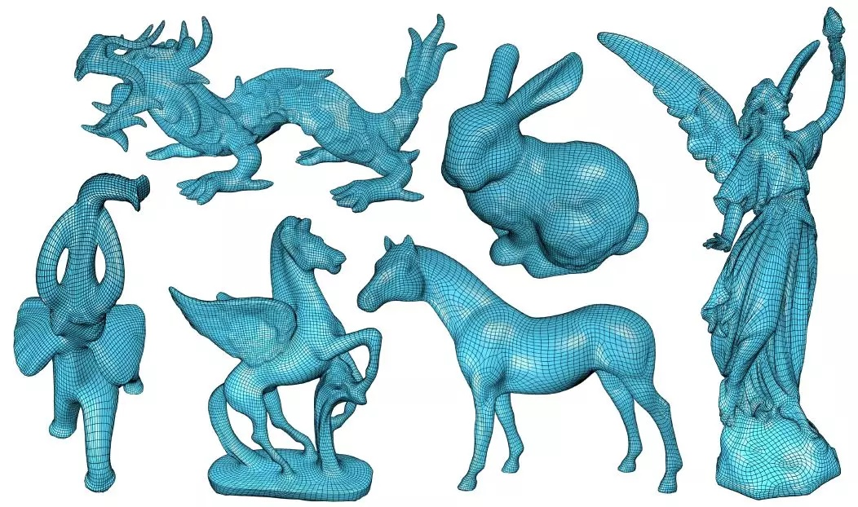
研究课题
Notes:
我的硕士研究方向是点云/网格处理，主要以人脸为研究载体，研究如何使用图形学的方法开发出一套虚拟整形软件。

Slide 7
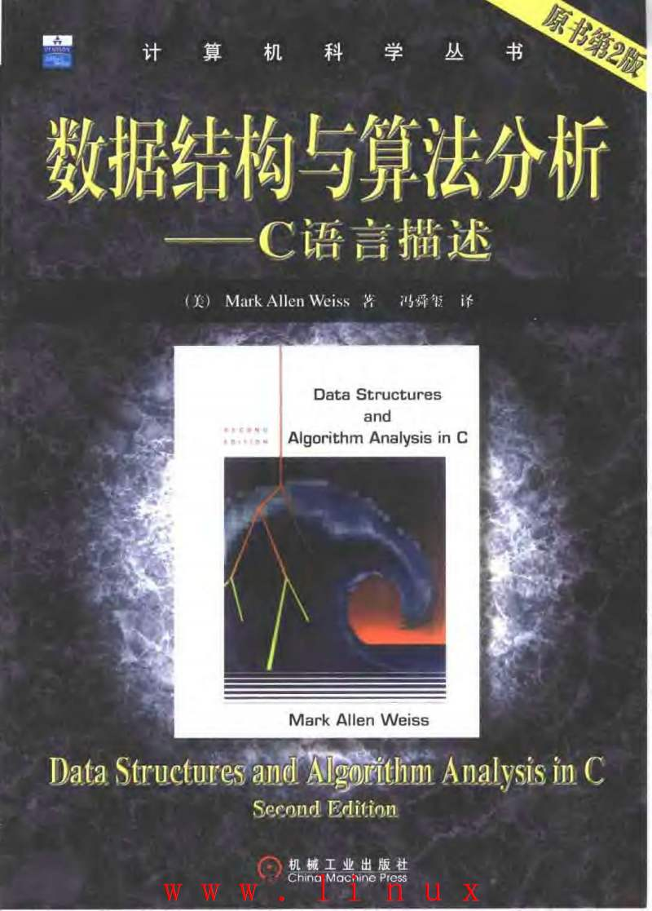
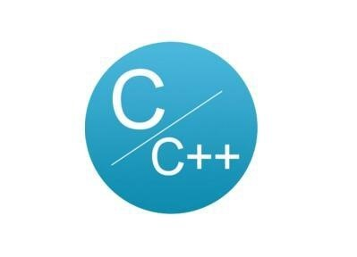


理论基础与专业技能
理论基础： | 本科期间主修课程包括高等数学、大学物理和力学课程（理论力学、材料力学、流体力学、土力学），辅修过通信工程第二学位，学的课程主要是电路基础、电子技术基础（模电和数电）、通信原理、数字信号处理等。硕士期间自学完了大部分数学系本科的课程，在工作期间坚持理论学习，学习了变分法、古典微分几何（曲线论和曲面论）、张量代数、常微分\偏微分方程、数值计算等数学课程，还有连续介质力学、弹性力学及有限元分析等物理课程。
专业技能： | 熟练掌握C/C++、JAVA，熟悉Python、MATLAB； 熟悉结构光三维重建、相机标定原理； 熟练使用Eigen、Ceres数值计算库； 熟悉点云滤波、点云配准、纹理映射、网格平滑、网格简化、补洞、网格参数化（uv展开）等算法，熟练使用PCL、CGAL、VCGLIB等点云处理库，熟悉OpenGL； 熟悉常见的图像处理算法，熟练使用opencv； 熟悉linux操作系统，熟悉gcc、g++、gdb等调试开发工具。 熟悉blender、Maya的基本操作。
Notes:
下面我从五个方面介绍我的科研综合能力：
第一、硕士入学考试：数学一：127，学院第一名，计算机基础综合：117， 总分学院第二名，逻辑思维能力强，计算机基础知识掌握扎实；

Slide 8
Part
02
项目经历
Notes:
第二部分是我的硕士科研经历与取得的成绩

Slide 9
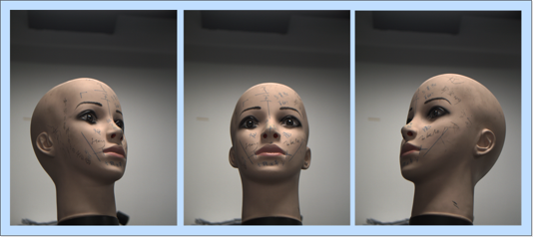
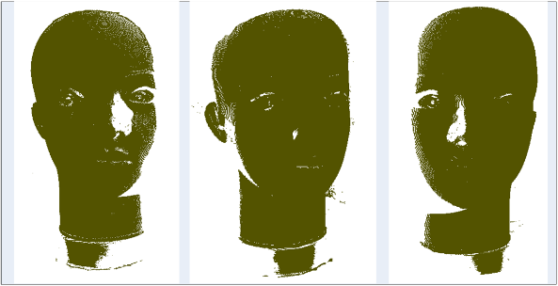
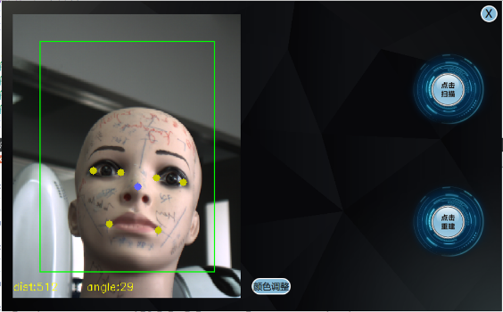
点云处理、网格处理
重建三次
三片初始点云
Notes:
研究非限制性德州扑克课题：将虚拟遗憾最小化算法通过博弈树分解，在线手牌聚类和启发式搜索相结合应用到多人非完备信息博弈当中；

Slide 10
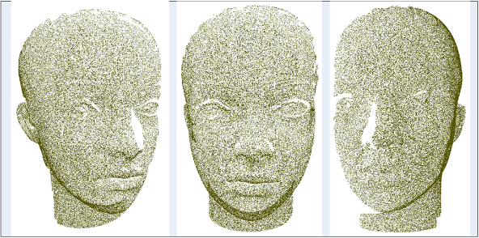
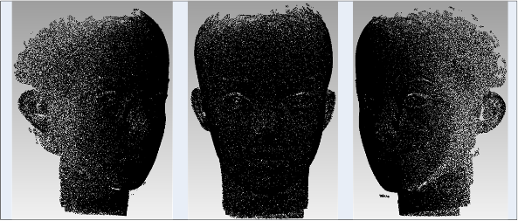
点云处理、网格处理
滤波、平滑、降采样
配准后得到一片点云
三片处理后的点云
拼接后的点云的三个视角
Notes:
研究非限制性德州扑克课题：将虚拟遗憾最小化算法通过博弈树分解，在线手牌聚类和启发式搜索相结合应用到多人非完备信息博弈当中；

Slide 11
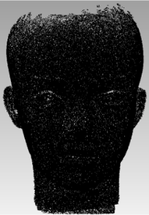
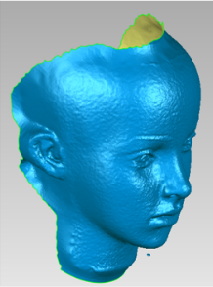
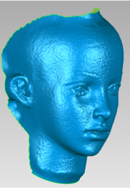
点云处理、网格处理
三角化
配准后得到一片点云
未三角化的点云
三角化后的网格
滤波后的网格
Notes:
研究非限制性德州扑克课题：将虚拟遗憾最小化算法通过博弈树分解，在线手牌聚类和启发式搜索相结合应用到多人非完备信息博弈当中；

Slide 12
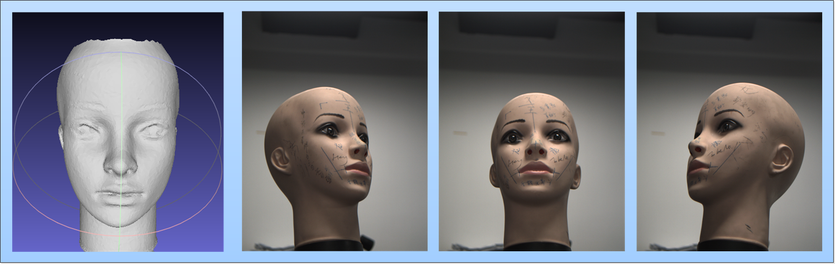
纹理贴图
网格模型和三个视角的纹理图
对于多视角的纹理映射就是指对网格模型中的任意一点计算对应多个视角对应像素的输入权重，以上图为例假设任意一点对应的三个视角的权重分别用L_{i},M_{i},R_{i。}
Notes:
研究非限制性德州扑克课题：将虚拟遗憾最小化算法通过博弈树分解，在线手牌聚类和启发式搜索相结合应用到多人非完备信息博弈当中；

Slide 13
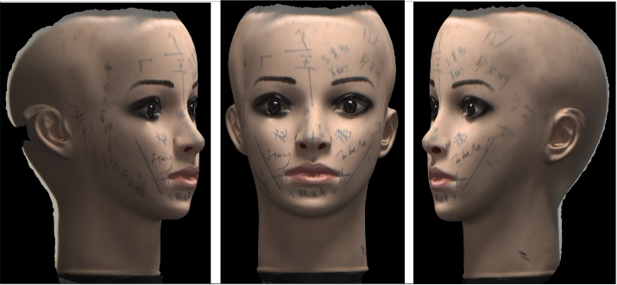
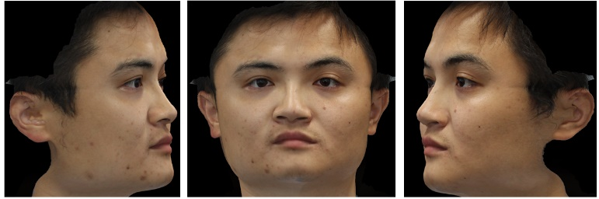
贴图结果
塑料模型进行纹理映射后渲染结果左、中、右视图
人脸模型进行纹理映射后渲染结果左、中、右视图
Notes:
研究非限制性德州扑克课题：将虚拟遗憾最小化算法通过博弈树分解，在线手牌聚类和启发式搜索相结合应用到多人非完备信息博弈当中；

Slide 14
网格简化
实现论文：
Garland M, Heckbert P S. Surface simplification using quadric error metrics[C]//Proceedings of the 24th annual conference on Computer graphics and interactive techniques. 1997: 209-216.
网格简化前（上半图）和简化后（下半图）
Notes:
研究非限制性德州扑克课题：将虚拟遗憾最小化算法通过博弈树分解，在线手牌聚类和启发式搜索相结合应用到多人非完备信息博弈当中；

Slide 15
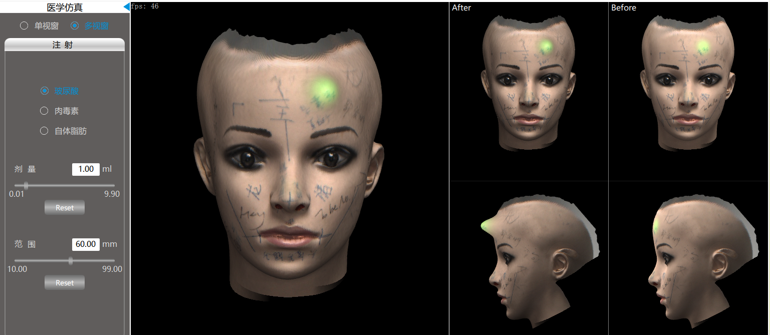
模型编辑
Notes:
研究非限制性德州扑克课题：将虚拟遗憾最小化算法通过博弈树分解，在线手牌聚类和启发式搜索相结合应用到多人非完备信息博弈当中；

Slide 16
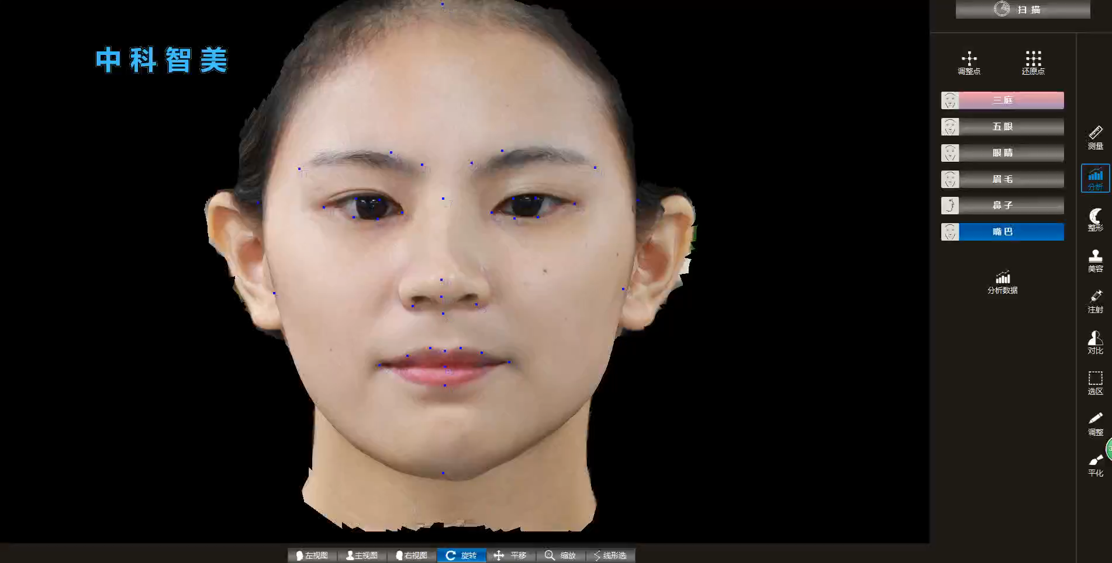
模型编辑
Notes:
研究非限制性德州扑克课题：将虚拟遗憾最小化算法通过博弈树分解，在线手牌聚类和启发式搜索相结合应用到多人非完备信息博弈当中；

Slide 17
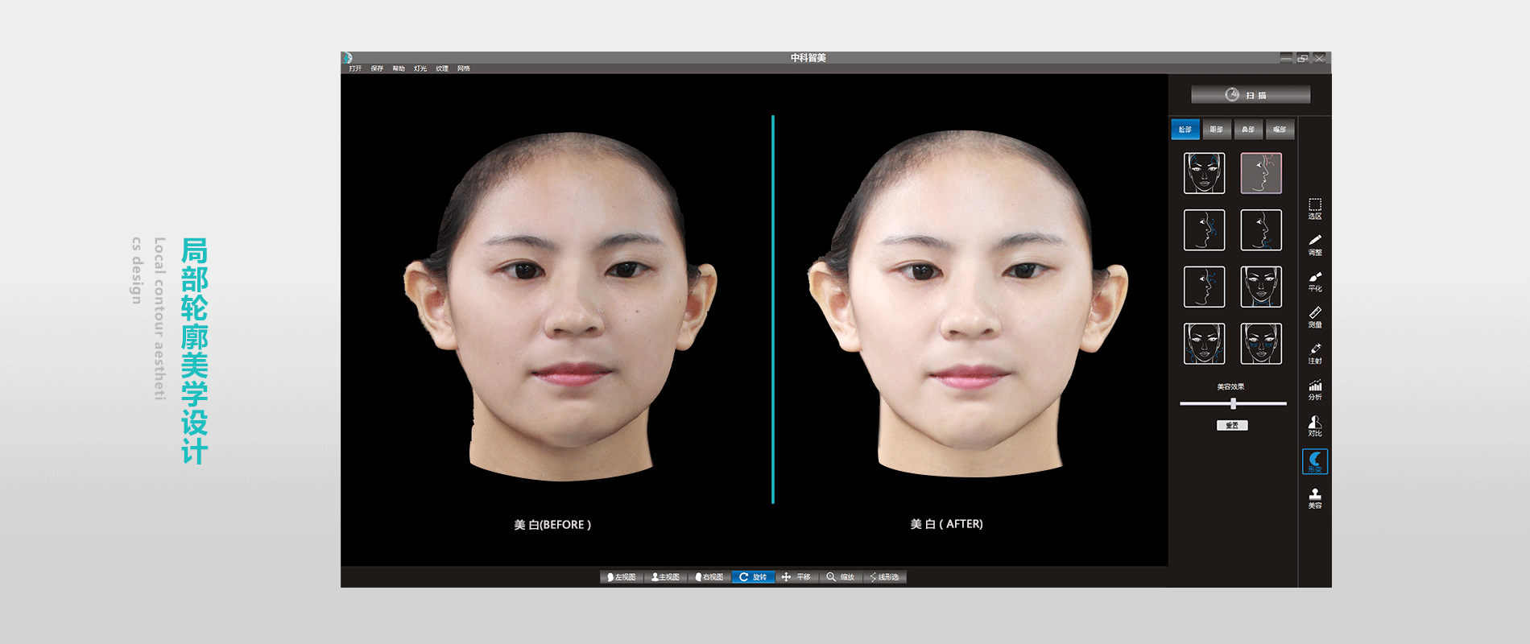
模型编辑
Notes:
研究非限制性德州扑克课题：将虚拟遗憾最小化算法通过博弈树分解，在线手牌聚类和启发式搜索相结合应用到多人非完备信息博弈当中；

Slide 18
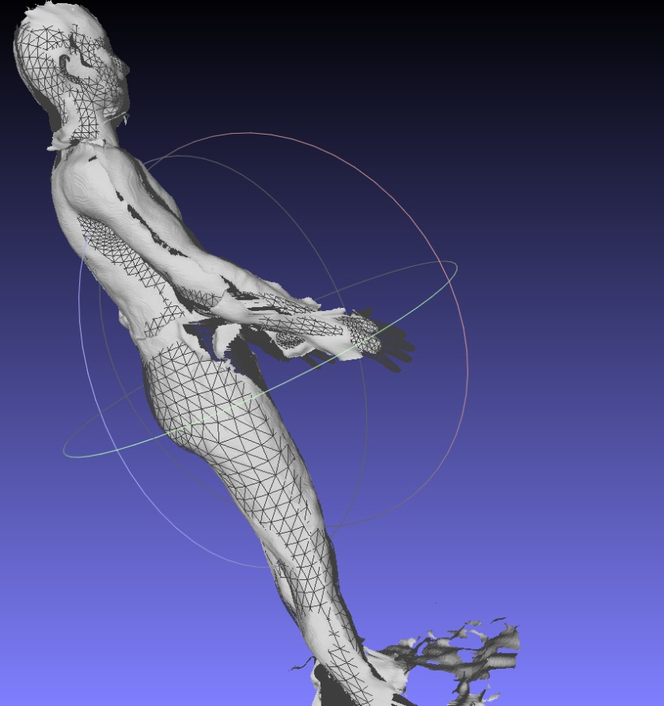
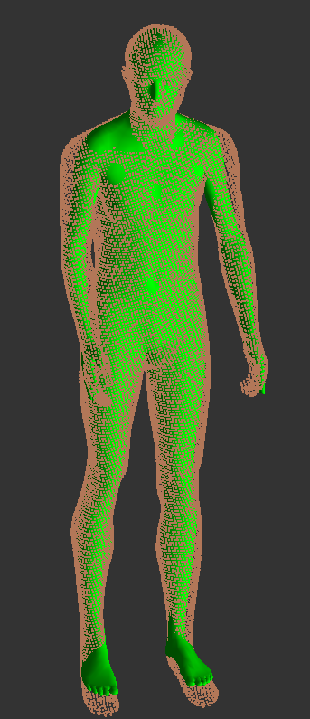
SMPL人体静态建模
RGBD人体重建
SMPL重建结果和扫描结果对比
Notes:
跟实验室同学参加2018届Doom视频游戏比赛，研究使用多智能体的强化学习制作智能体参加比赛，设计算法，针对AC算法作出两个track改进。

Slide 19
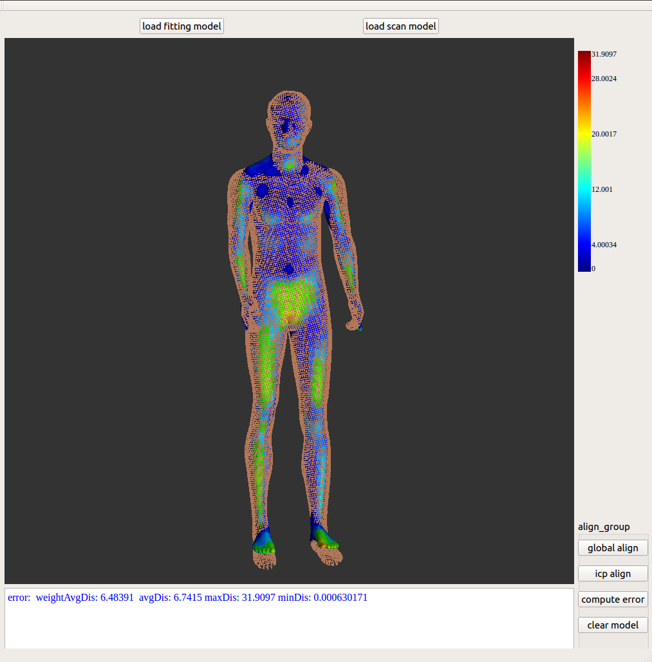
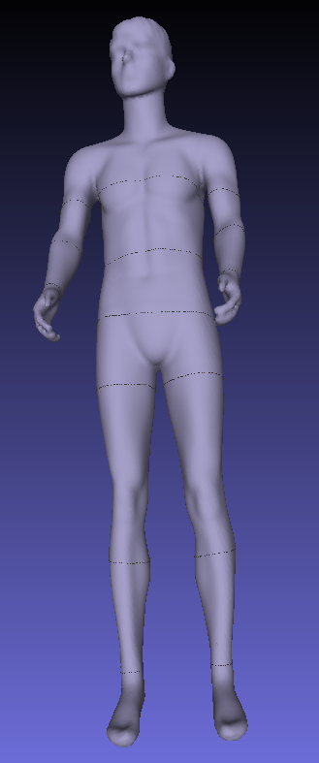
对比测量结果
重建误差计算
长度和围度信息测量
Notes:
跟实验室同学参加2018届Doom视频游戏比赛，研究使用多智能体的强化学习制作智能体参加比赛，设计算法，针对AC算法作出两个track改进。

Slide 20
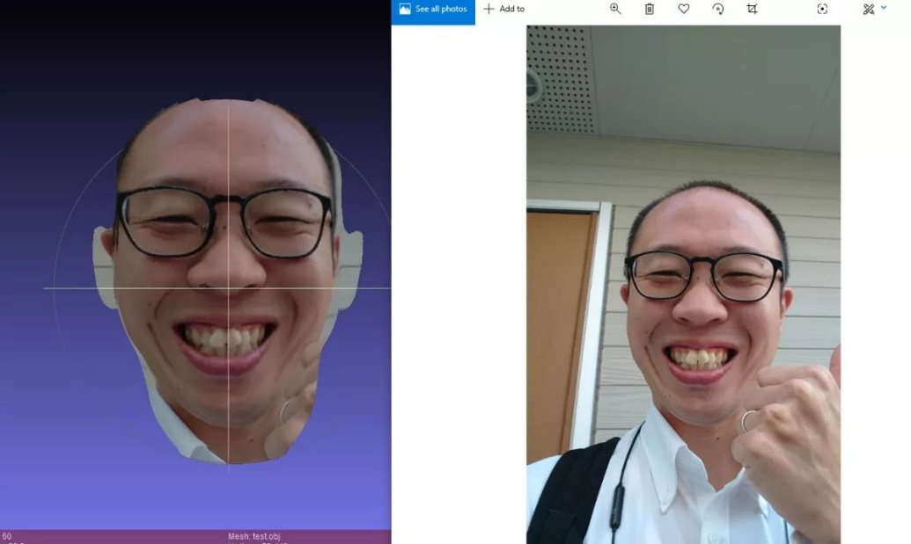
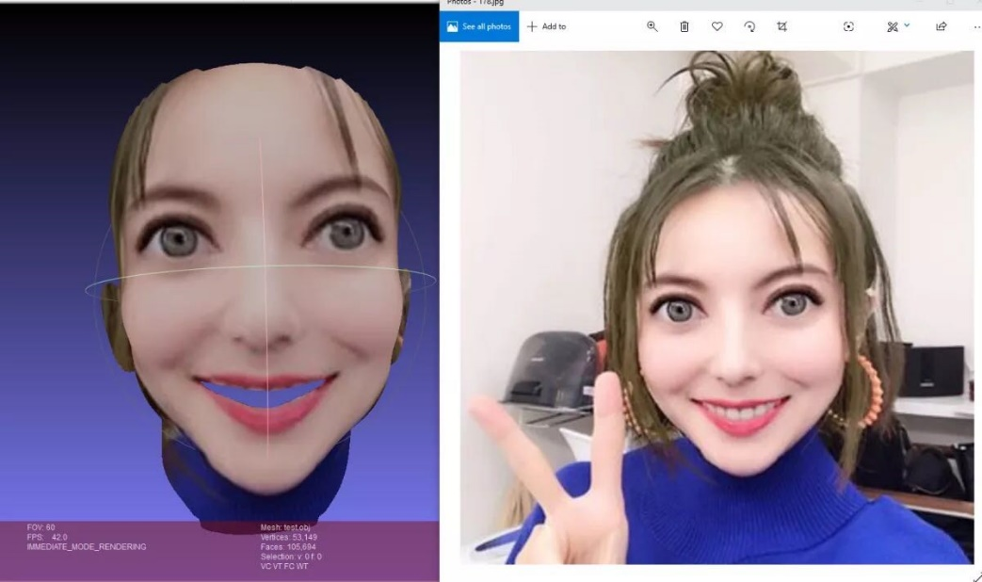
基于3dmm的图像建模
BFM2017单张图像建模

Slide 21
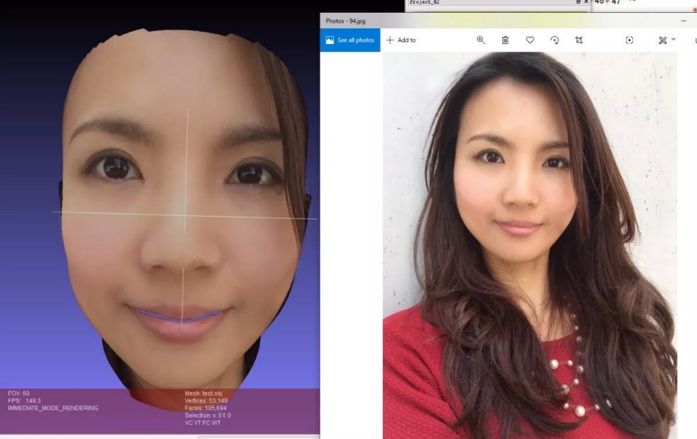
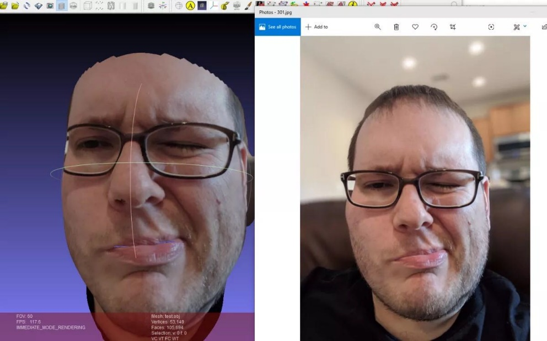
基于3dmm的图像建模
BFM2017单张图像建模

Slide 22
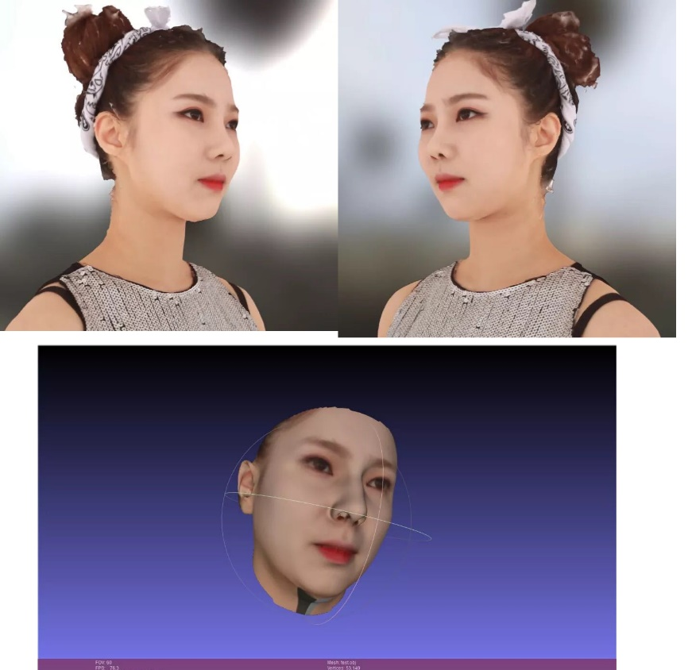
基于3dmm的图像建模
BFM2017多张图像建模
Notes:
使用多个视角的图片进行人脸建模

Slide 23
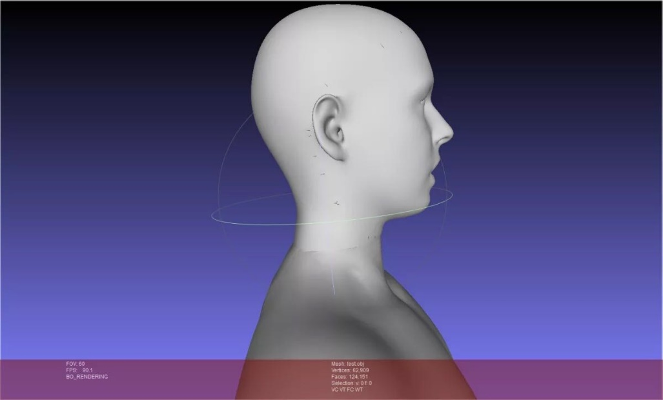
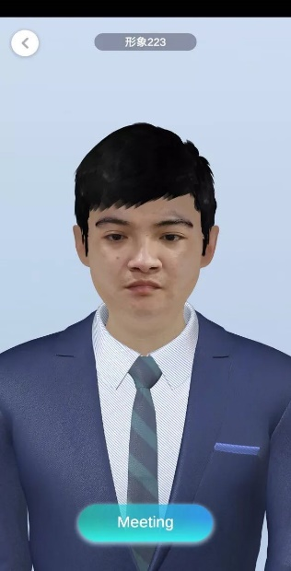
基于3dmm的图像建模
BFM2019头部和美术身体模型拼接
最终产品效果
Notes:
使用BFM2019头部是一个美术身体模型拼接，固定拓扑，每次根据输入的图像重建头部的顶点坐标。脸部区域使用输入图像生成展开的UV贴图，再根据Mask区域（包括五官部分）和一张完整的模板贴图进行泊松融合。

Slide 24
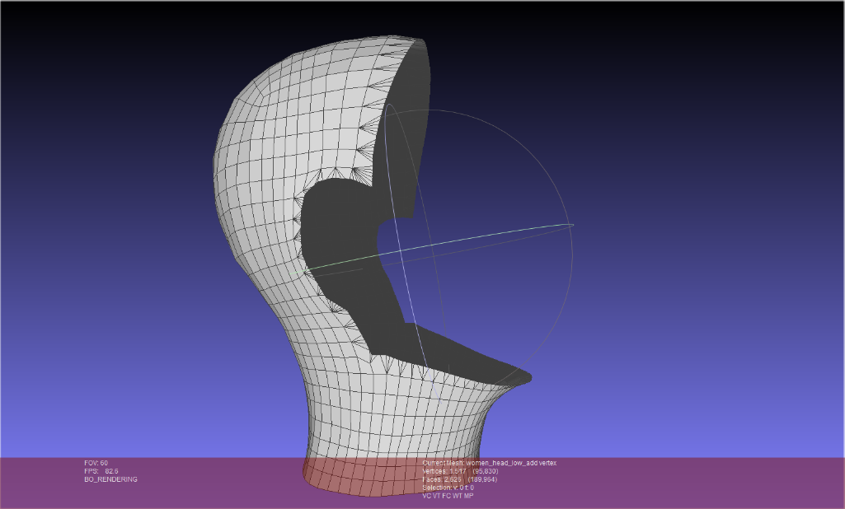
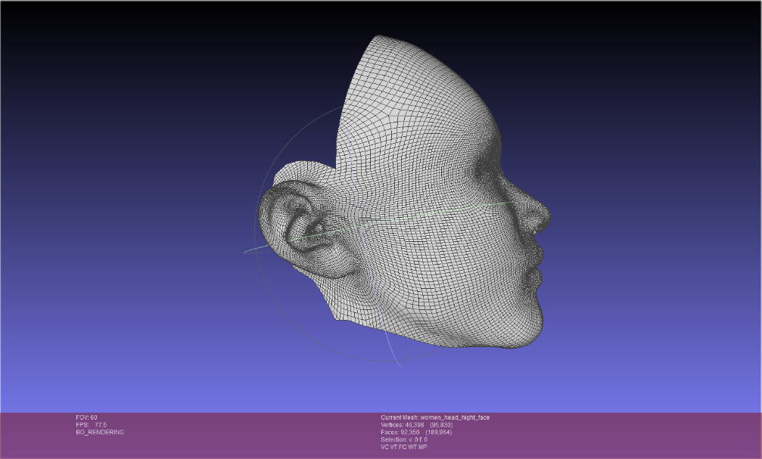
表情动画
Notes:
使用BFM2019的模型进行更改。切开前脸和后脑勺，为了减少计算量，对后脑勺进行简化。

Slide 25
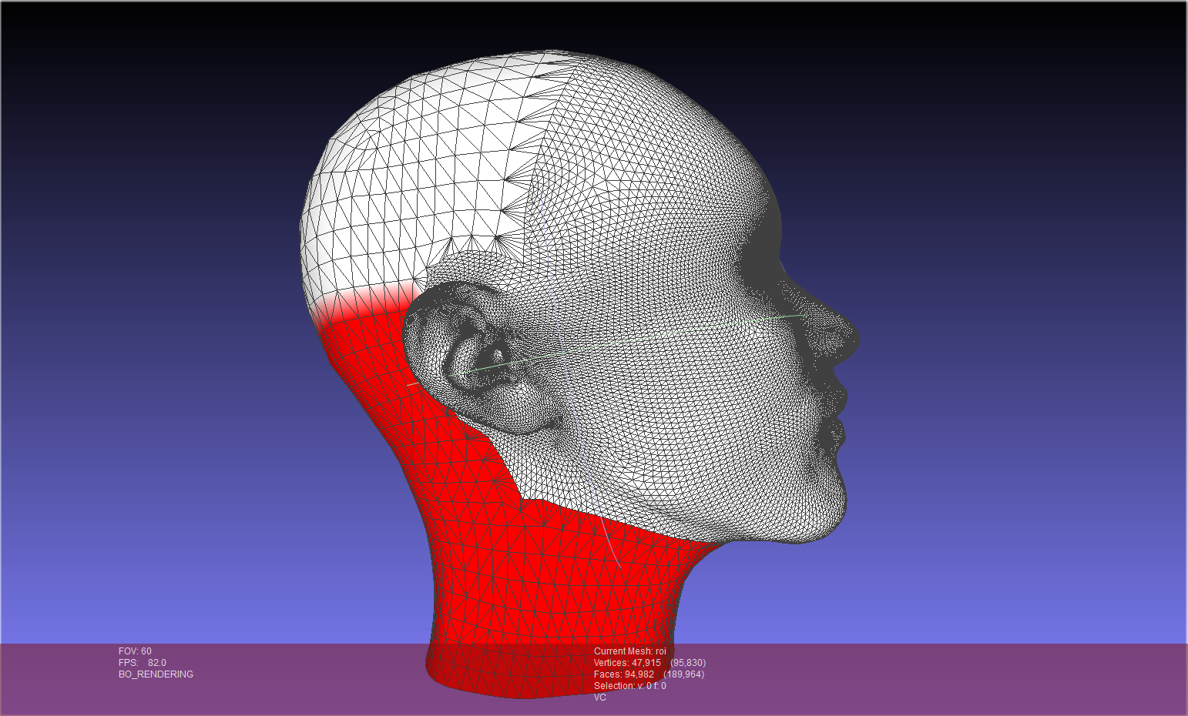
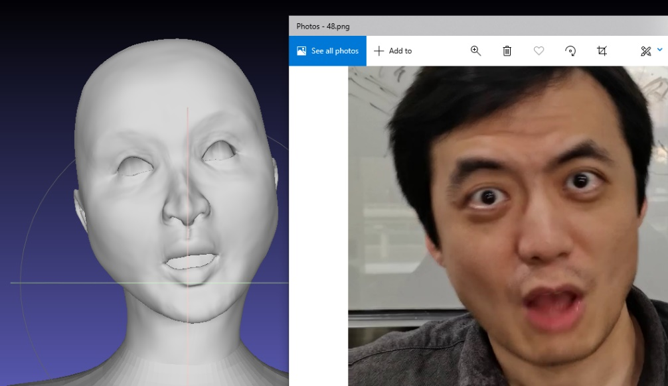
表情动画
Notes:
计算每一帧图像的投影参数、形状参数和表情参数。根据参数建模，再根据投影参数模型进行刚性变换，为了保持脖子和身体连接，脖子和前脸连接，对脖子ROI区域进行拉普拉斯变形。

Slide 26
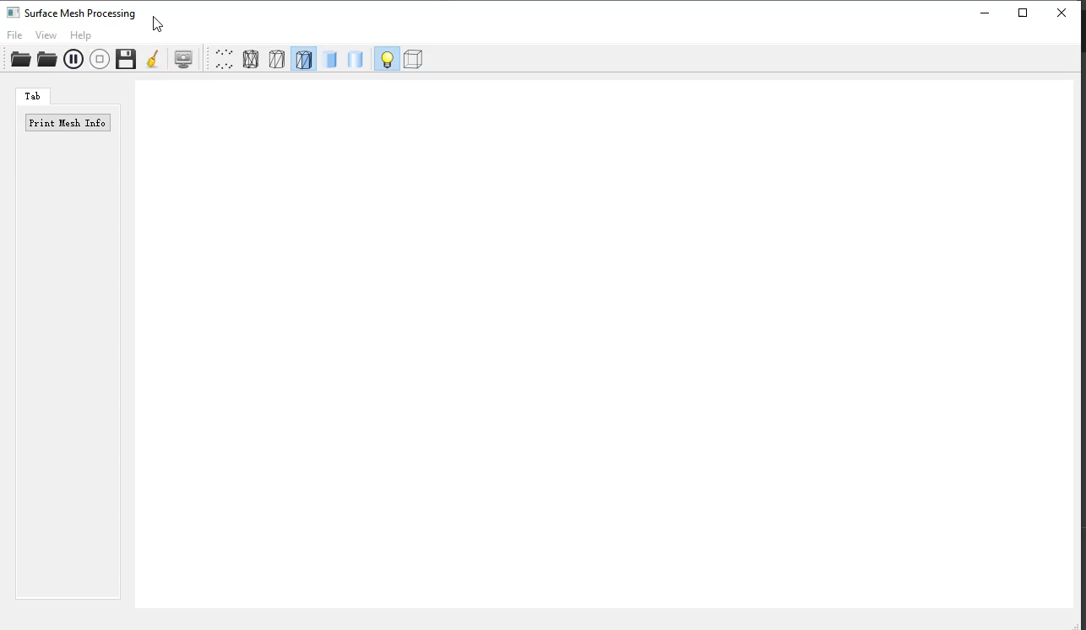
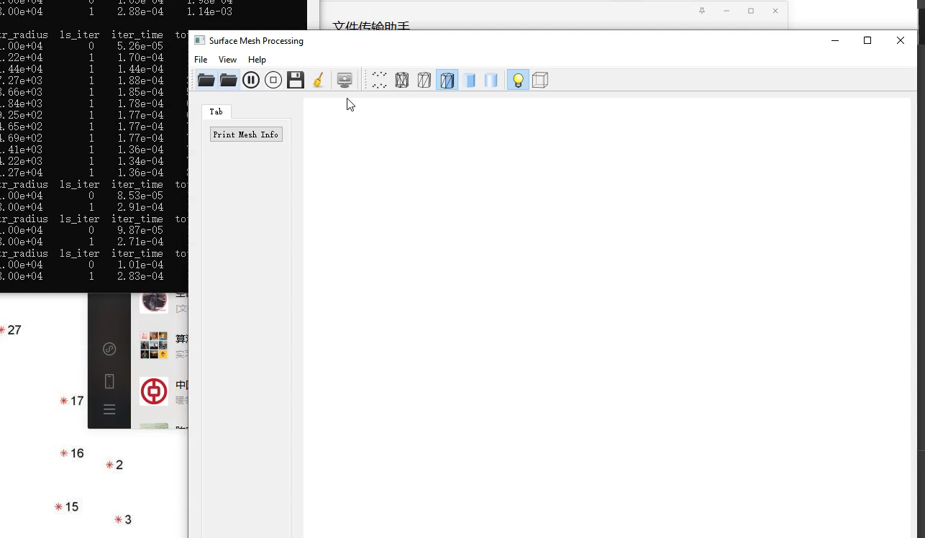
表情动画
Notes:
为了减少值函数拟合的震荡和加快AC的收敛：第一是加入基线函数用于对每个游戏局面的收益做归一化，第二、引入自驱动机制将当前的博弈局面与数据库中的游戏局面做比较，根据差异赋予权重计算当前博弈局面的收益。最后在2018届的Doom比赛上获得第8名。

Slide 27
Part
03
研究计划
Notes:
最后一个部分是研究动态和我的研究计划。

Slide 28
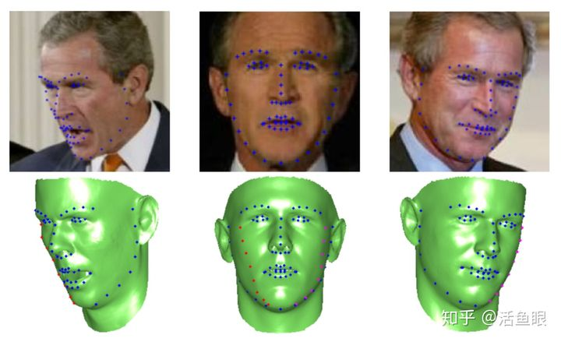
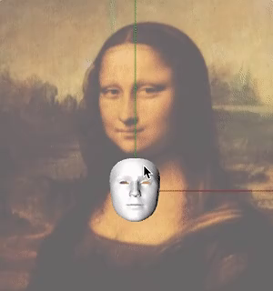
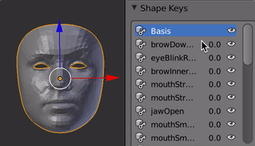
选题背景
Notes:
我感兴趣的研究方向是人脸表情动画技术。具有高度真实感的三维人脸动画技术被越来越多地应用于电影制作、面部手术、远程会议等系统中,通过加入人脸表情以及对话过程中的脸部肌肉动作等细节表现,可以大大提高视频游戏中虚拟场景的逼真度。

Slide 29
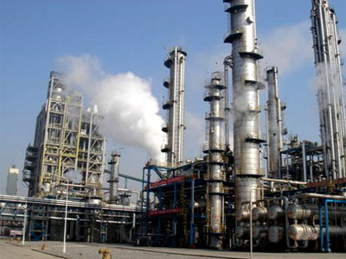
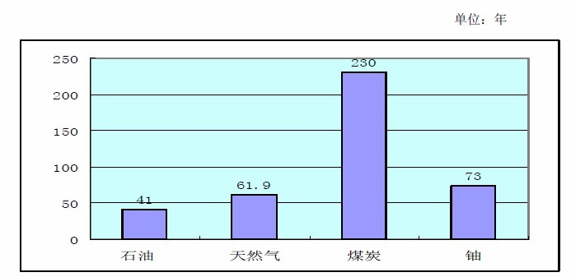
选题背景
目前
煤、天然气等为原料制氢 带来如环境污染气候变暖等问题，资源有限
传统的电解水法 电解时要耗用大量的电力。直接利用火电厂供电来电解水制氢在经济上是不可取
Notes:
我感兴趣的研究方向是人脸表情动画技术。具有高度真实感的三维人脸动画技术被越来越多地应用于电影制作、面部手术、远程会议等系统中,通过加入人脸表情以及对话过程中的脸部肌肉动作等细节表现,可以大大提高视频游戏中虚拟场景的逼真度。

Slide 30
拟研究的问题
拟研究内容
1. 人脸2D/3D关键点检测，使用足够数量的关键点使人物的表情足够细腻；
2. GAN网络生成人物肖像，用于多张照片建模得到效果良好完整的人脸贴图；
3. 实时网格变形技术，驱动人物表情。
4. 超分辨率技术提升贴图效果。
Notes:
该课题从两个方面进行研究。
首先是基于博弈理论的机器博弈，该方法主要是计算出博弈系统的纳什均衡或近似纳什均衡的解。
目前求解复杂大型博弈系统近似纳什均衡的解的算法是虚拟遗憾最小化算法（CFR），2007年提出后面经过改进有蒙特卡洛的CFR，CFR+， CFR的剪枝。
目前的热点是（1）CFR算法与神经网络相结合：2017年deepstack是CFR算法与神经网络相结合，利用神经网络来拟合博弈局面的虚拟遗憾值函数。
；（2）博弈树分解，CFR算法与启发式搜索：2017年的用于二人德州扑克的冷扑大师，和2019年六人德州扑克的Pluribus在顶尖高手的博弈中不落下风。

Slide 31
拟解决的问题
1.增加关键点的数量，提高准确度。
3.根据3D关键点坐标对网格实时变形
拟解决问题
2.根据一张正面人脸照片，生成合理的左右侧脸照片。
4.贴图能够展现出逼真的人物皮肤和汗毛
Notes:
第二个方法是基于多智能体强化学习。强化学习：
基于值函数的强化学习主要是Q-learning与深度学习的集合。DQN到Double DQN，再到NAF将DQN改进用于连续性策略的情况；
基于策略主要是策略梯度算法PG的改进，AC，A3C则是将将基于值函数与基于策略两种方法的结合。
目前研究热点是将博弈理论与多智能体强化学习结合比如平均场博弈，进化博弈理论与DRL的结合，蚁群算法与DRL结合优化大规模多智能体交互以及协调机制。

Slide 32
研究计划
1
2-3
4
阅读研究领域内国内外经典著作和文献
构建研究思路和方法，制定研究计划；
按研究计划进行实验；
主动与导师同学交流学习 解决试验中不足并加以提高
多思考，多实践，勤于写作，发表高水平、高质量的学术论文
发表学术论文
申请专利
基金项目
撰写博士论文
准备答辩
Notes:
最后介绍我的研究计划：博一主要是研究基于博弈理论的多智能体系统，博二，博三主要是研究多智能体强化学习，以及与博奕理论的相结合，希望能在4年的博士阶段发出1-2 CCF A类，1-2 B类以及2篇以上的SCI论文，并出色完成毕业答辩顺利毕业。

Slide 33
谢谢老师！
李冰川
Notes:
我的汇报完毕，谢谢老师。

